Slide 1
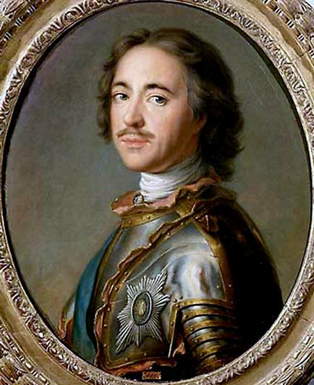
Великий государь – великого государства 350-летию со дня рождения Петра 1
Notes:
Петр Первый Великий.Русский царь с 1682 г. и император с 1721 г.

Slide 2
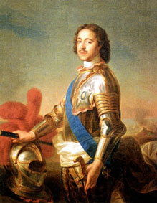
Цель:
Показать влияние правления Петра 1 и его реформ на дальнейшее развитие Российского государства

Slide 3
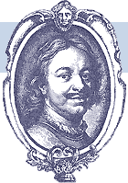
Вступление
«Познаем в Петре мужа необыкновенного, название великого заслужившего правильно» (1)
Радищев
«Петру великому мало конной статуи на Исаакиевской площади: алтари должно воздвигнуть ему на всех площадях и улицах великого царства русского» (1)
Белинский
Notes:
Так третий век спорят о Петре люди, сталкиваются мнения. Пушкин, Достоевский, Лев Толстой. Ключевский, Блок… Мнения крайние, взаимоисключающие. И те, и другие могут подтвердить свою правоту фактами. Но даже не то интересно, что говорили и говорят об одном человеке: важнее то, что о нем никогда не говорят безразлично. Таков уж был первый император российский, таково было его время. Перелом в истории России, совершившийся в его правление, определил путь нашей страны на много лет вперед.

Slide 4
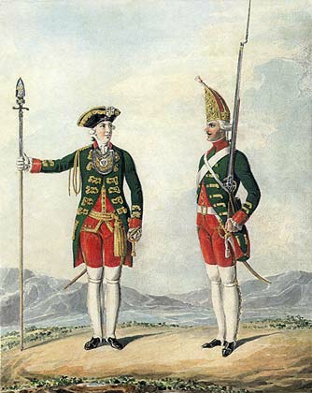
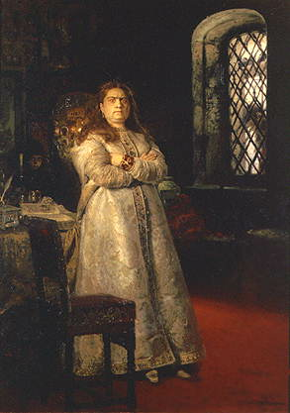
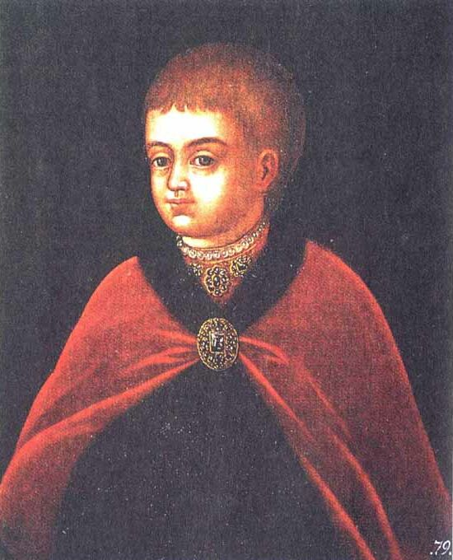
Детство Петра 1
Петр родился в Москве, в Кремле, 30 мая 1672г. от второго брака царя Алексея Михайловича с Натальей Кирилловной Нарышкиной. Петр был живым и красивым мальчиком, смотрел на всех живо и самоуверенно, ему не сиделось на месте.
Notes:
После смерти его старшего брата, царя Федора Алексеевича, обостряется борьба между двумя боярскими кланами – Милославскими и Нарышкиными. 27 апреля толпа, собравшаяся в кремле выкрикивает царем Сначала Петра в обход своего брата, а спустя месяц та же стрелецкая толпа, настроенная против родственников его матери сестрой Петра , Софьей, подхватывает на копья бояр Матвеева и Долгорукого. Петр становится жертвой кровавой расправы. Партия Нарышкиных была отстранена от участия в государственных делах; Петр с матерью поселился в селе Преображенском. С 1683 г. никем не руководящий он начал здесь продолжительную игру, какую сам себе устроил, и которая стала для него школой самообразования. Петр набирает из своих дворовых людей две роты, которые со временем развились в два батальона, человек по триста в каждом. Они получили название потешных. Постепенно военные забавы приняли нешуточный масштаб, и это стало вызывать беспокойство Софьи.

Slide 5
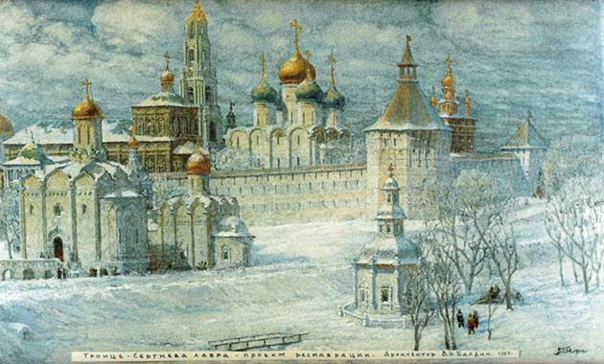
Бегство в Троицу
«Неприступные стены монастырей во все времена служили надежной защитой от опасности. В тревожные времена за ними могли укрыться не только цари, но и посадский люд, крестьяне. В начале 12 в. Троицкий монастырь выдержал 16-ти месячную осаду польско – литовских войск. Принял монастырь и молодого царя.» (1)
Notes:
В ночь на 8 августа 1689 г. Петр был разбужен в Преображенском стрельцами, которые сообщили ему о грозящей опасности со стороны Софьи. Царь бежал в Троице Сергиеву лавру. Монастырь дал защиту молодому царю. Так же как и семь лет назад в Лавре пересидели Москву. Брат Петра, Иван, правил только номинально. Фактически вся власть перешла к Петру и Нарышкиным. На первых порах Петр оставил власть своей матери, а сам проводил время в военных забавах В связи с расширением морских забав Петр дважды совершает путешествие на Белое море. В 1694 г. умерла мать Петра, и ему самому пришлось вступить в управление государством.

Slide 6
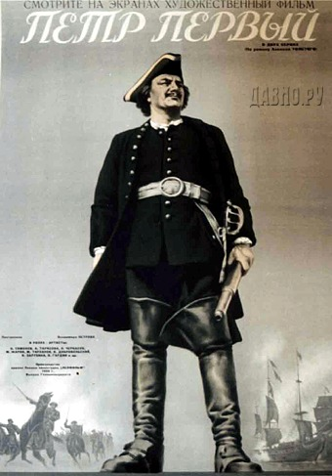
Наружность, привычки, образ жизни Петра 1
Был он без малого трех аршин ростом, целой головой выше любой толпы. От природы он был силач: постоянное обращение с молотком и топором еще больше развило его мускульную силу.
Notes:
Петр был силен и трудолюбив. Наверняка многие слышали сказку «Петр и кузнец», в которой еще больше подтверждается его могущество.( сказка )

Slide 7
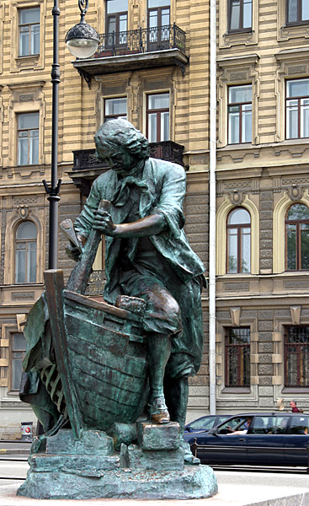
«Но выше всего он ставил ремесло корабельное. Современники считали его лучшим корабельным мастером России. Из него, уроженца континентальной Москвы, вышел истинный моряк, которому морской воздух нужен был, как рыбе вода» (1)
Notes:
Если Петр не спал, не ехал, не пировал или не осматривал чего-нибудь, он непременно что-нибудь строил. С его рук не сходили мозоли. Успехи в ремесле поселили в нем уверенность в ловкости своей руки: он считал себя и опытным хирургом и хорошим зубным врачом. Петр отличался отменным аппетитом. Современники говорят, что он мог есть всегда и везде.

Slide 8
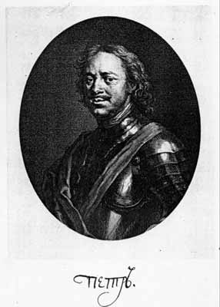
«Роскоши Петр не выносил…Когда Екатерина развернула перед ним великолепный наряд, приготовленный для коронации костюм, он рассердился. Схватил расшитое серебром платье, встряхнул и, указав на посыпавшиеся блестки, сказал: «Если их подмести, хватит на жалование гренадеру» (2)
Notes:
Его семья жила скромно. Жена и царевны одевались бедно, в роскошных нарядах появлялись лишь на праздниках. Двор русского царя был самым малочисленным в Европе. Ограничив себя и своих близких во многом, Петр все силы и энергию отдавал служению отечеству. Того же он требовал и от подчиненных

Slide 9
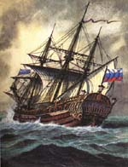
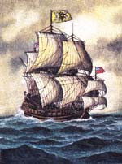
Создание флота
Выйти на берега Черного и Балтийского морей было для России исторической необходимостью.
Всего за несколько месяцев, к весне 1696 г., был создан Азовский флот.
Notes:
Постройка кораблей велась под Москвой в селе Преображенском, в Воронеже, Козлове, Добром, Сокольске. Особенно большое строительство разворачивалось в Воронеже, где было создано Адмиралтейство.

Slide 10
Взятие Азова
Молодой флот России получил боевое крещение и наглядно продемонстрировал свою действенность. Взятие Азова явилось первой крупной победой вновь создаваемых регулярных армий и флота России.
Notes:
Россия получила Азов с прилегающими землями и право свободного плавания по Азовскому морю.

Slide 11
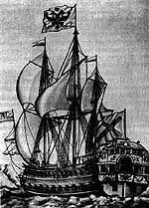
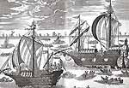
«Морским судам быть»
20 (30) октября 1696 г. царь Петр 1 «указал», а дума «приговорила» : «Морским судам быть» - государственный акт, официально положивший начало созданию регулярного флота. С тех пор эта дата отмечается как день рождения Российского военного флота
Notes:
Создаются новые верфи, растет число железоделательных и меднолитейных заводов на Урале. В Воронеже налаживается отливка корабельных пушек и ядер к ним.

Slide 12
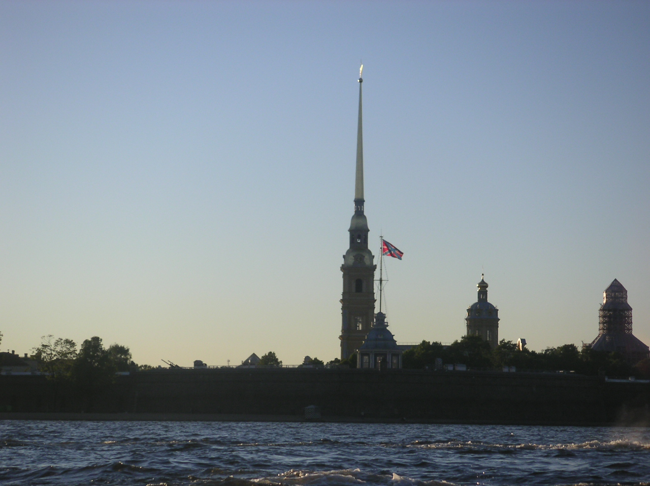
Основание города на Неве
В мае 1703 г. в устье реки Невы, на Заячьем острове, Петр первый заложил крепость, названную Петропавловской, и портовый город Санкт-Петербург.
Notes:
Для уверенного выхода к Финскому заливу Петр 1 главные усилия сосредоточил на овладение земель, прилегающих к Ладоге и Неве. После 10-ти дневной осады первой пала крепость Нотебург (Орешек). По выражению Петра 1, сей крепостью «отворялись ворота к морю». Затем была взята крепость Ниеншанц, Расположенная при впадении в Неву реки Охты. Так Петр прорубил окно в Европу.

Slide 13
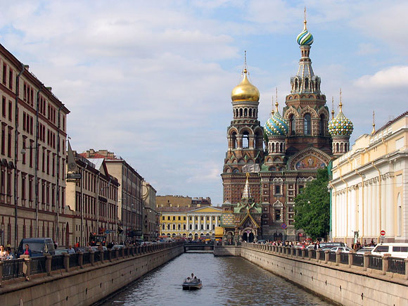
Строительство Петербурга
Петербург – первый город России, который чуть ли не с основания стал развиваться по заранее разработанному плану. Указом Петра в 1703 г. была создана «Канцелярия от строений», руководившая всеми работами, однако фактически возглавлял все сам Петр.
Notes:
Очень быстро вблизи крепости стал застраиваться городской остров – нынешняя Петроградская сторона. Даже через добрую сотню лет после появления Петербурга рождение города казалось невероятным чудом. У финнов сохранилась поэтическая легенда. В ней говорится: «Много людей в старые годы принимались строить город на Невском болоте, но это никому не удавалось: топкое болото поглощало каждый раз постройку. Но вот пришел русский богатырь-волшебник и решил строить город. Построил он один дом – поглотила его трясина. Построил второй и третий – все так же исчезают они в болоте. Рассердился тогда богатырь и придумал хитрое небывалое дело: взял он и сковал на руках вдруг целый город и поставил его на болото. Не смогло оно тогда поглотить богатырский город и держит его до сих пор». Нелегко эта легенда осуществилась.

Slide 14
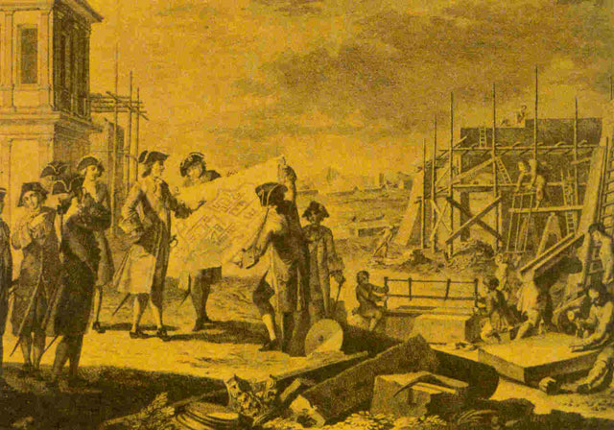
Вторая Венеция
В конце жизни, осматривая работы на Ладожском канале и довольный их ходом, Петр говорил строителям: «Видим, как Невой ходят к нам суда из Европы; а когда кончим вот этот канал, увидим, как нашей Волгой придут торговать в Петербург и азиаты». Он мечтал, пользуясь речной сетью России, сделать ее торговой и культурной посредницей между двумя мирами, Западом и Востоком, Европой и Азией.
Notes:
В конце жизни, осматривая работы на Ладожском канале и довольный их ходом, Петр говорил строителям: «Видим, как Невой ходят к нам суда из Европы; а когда кончим вот этот канал, увидим, как нашей Волгой придут торговать в Петербург и азиаты». Он мечтал, пользуясь речной сетью России, сделать ее торговой и культурной посредницей между двумя мирами, Западом и Востоком, Европой и Азией.
(видео) Так было положено начало прекрасному городу – северной столице, которую иностранцы называют Второй Венецией и Северной Пальмирой.
«Люблю тебя, Петра творенье,
Люблю твой строгий, стройный вид,
Невы державное теченье,
Береговой ее гранит…»
Так восхваляет этот город великий русский поэт – Александр Сергеевич Пушкин.

Slide 15
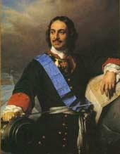
В исторической литературе существуют разные оценки деятельности Петра 1. Однако большинство исследователей считают, что его реформы имели выдающееся значение в истории России.
Notes:
Преобразования Петра 1 были ярким примером радикальных реформ, проведенных государством без поддержки и даже при сопротивлении широких слоев общества.

Slide 16
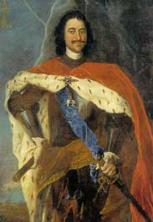
Модель государства
Идеалом государственного устройства для Петра 1 было «регулярное государство», модель, подобная кораблю, где капитан-царь, его поданные-офицеры и матросы, действующие по морскому уставу.
Notes:
Только такое государство, по мысли Петра, могло стать инструментом решительных преобразований, цель которых – превратить Россию в великую Европейскую державу. Этой цели Петр достиг и потому вошел в историю как великий реформатор.

Slide 17
Какие же конкретные преобразования Петра 1 были проведены в период его правления?
В 1711г. учрежден Сенат
В 1718г. проведена реформа центральных учреждений, замена приказов на коллегий.
В 1721г. В результате церковной реформы должность патриарха была упразднена, во главе церкви – Святейший Синод
В 1722г. - указ о престолонаследии, император сам назначал наследника
Notes:
В итоге административных преобразований в России было завершено оформление абсолютной монархии.

Slide 18
И даже многие просчеты в реформах, которыми Петр славен не меньше, чем победами своими, не могут умалить в глазах наших историческую значимость этого, без сомнения, ВЕЛИКОГО человека

